Slide 1
第3章 配置以太网交换机

Slide 2
教学提示
教学目的
  设计建造局域网的最重要方法是使用二层以太网交换机
  交换机能提高LAN的带宽利用率，支持虚拟局域网（VLAN）、端口聚合等有用功能，以及生成树和网络管理等功能
  三层交换机的配置与使用
重点
  交换机的配置方法

Slide 3
要点
  熟悉并初步配置交换机
  配置交换机的基本功能
  配置交换机SNMP管理
  配置二层交换机VLAN功能
  配置MAC地址绑定功能
  配置交换机广播抑制功能
  配置交换机的生成树功能
  配置交换机端口聚合功能
  配置三层交换机
  交换机间的连接
  网络工程案例教学

Slide 4
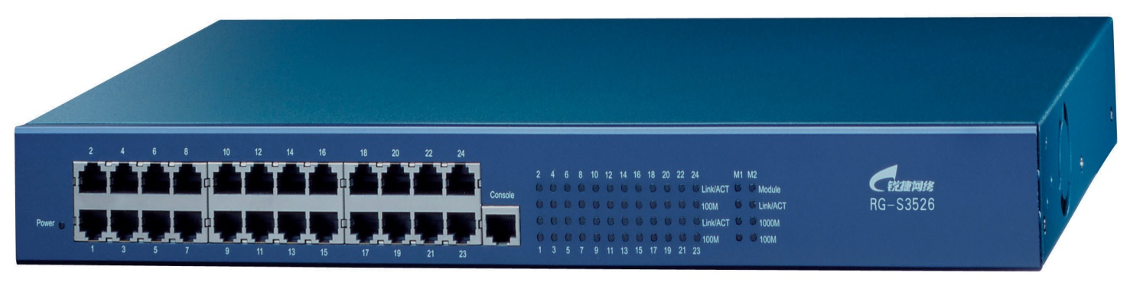
交换机组成
是一台专门用于通信的计算机，它由交换机硬件系统和交换机操作系统组成
硬件包括：中央处理器、随机存储器、只读存储器、可读写存储器和外部端口等
以太网络RJ-45端口
背面电源插口和散热风扇口
若干模块的插槽
控制台（Console）配置端口
对应的端口的指示灯

Slide 5
配置交换机的过程
网络设备通常在其专用的操作系统如IOS（Internetwork Operating System）管理下工作
通过IOS，网络设备能够有效运行，且IOS能随网络技术不断发展而动态升级，以适应周围网络中硬件和软件技术的不断变化
用户配置交换机的过程，是用户通过IOS中提供的专门接口，发出标准命令（或命令集合）来配置和管理交换机的过程，以适应各种网络功能

Slide 6
交换机的“专门接口”
运行在常用操作系统上的专用程序
  Linux或Windows下的Telnet程序
  Windows XP下的“超级终端”程序(Telnet or Serial COM)
不同ISO存在差异，但工作机理、命令操作的过程，甚至命令形式都有相似之处，可触类旁通
L2交换机是一种即插即用的网络设备，不经配置，可在默认的模式下正常工作

Slide 7
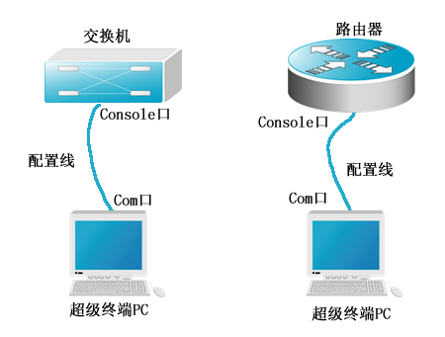
通过计算机来配置交换机的3个步骤
要将该计算机与交换机相联，并使两者能够交互信息
计算机要向被配置的交换机发送配置命令
交换机的IOS能够理解这些配置命令，并改变交换机运行状态，从而达到了配置交换机的目的。

Slide 8
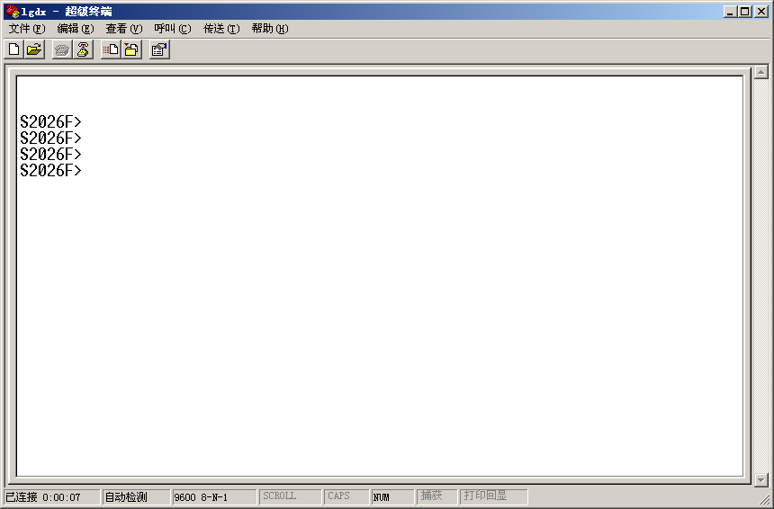
交换机命令行接口
在第二个步骤中，使用特定应用程序键入交换机能够识别的命令与交换机通信
交换机处于用户模式（User EXEC模式）下，用户可以使用用户模式的命令与交换机IOS通信

Slide 9
交换机可工作在不同的命令行模式下
为使交换机配置管理功能更为清晰，交换机可以在不同的命令模式下工作
用户当前所处的命令模式决定了可以使用的命令类型
在命令提示符（“>”或“#”）下，键入问号（?），交换机就可以列出当前的模式，以及该命令模式可以使用的命令种类

Slide 10
交换机命令行模式
工作模式 |  | 提示符 | 启动方式
用户模式 |  | Switch> | 开机自动进入
特权模式 |  | Switch# | Switch>enable
配 置 模 式 | 全局模式 | Switch(config)# | Switch#configure terminal
 | VLAN模式 | Switch(config-vlan)# | Switch(config)#vlan 100
 | 接口模式 | Switch(config-if)# | Switch(config)#interface F0/0
 | 线路模式 | Switch(config-line)# | Switch(config)#line console 0

Slide 11
要点
  熟悉并初步配置交换机
  配置交换机的基本功能
  配置交换机SNMP管理
  配置二层交换机VLAN功能
  配置MAC地址绑定功能
  配置交换机广播抑制功能
  配置交换机的生成树功能
  配置交换机端口聚合功能
  配置三层交换机
  交换机间的连接
  网络工程案例教学

Slide 12
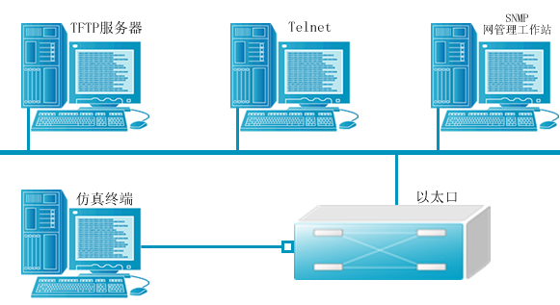
配置交换机基本功能的方法
超级终端
TFTP
Telnet
SNMP

Slide 13
操作基本配置功能-1 (P87~P88)
交换机命令行操作模式的转换
配置交换机名(hostname)
配置L2交换机管理IP地址(interface vlan 1)
配置Telnet登录用户名及口令(P88)

Slide 14
操作基本配置功能-2 (P89~P90)
保存和查看配置信息
  write
  copy running-config startup-config
配置交换机支持SNMP管理
  snmp-server {contact|loacation| community}

Slide 15
要点
  熟悉并初步配置交换机
  配置交换机的基本功能
  配置交换机SNMP管理
  配置二层交换机VLAN功能
  配置MAC地址绑定功能
  配置交换机广播抑制功能
  配置交换机的生成树功能
  配置交换机端口聚合功能
  配置三层交换机
  交换机间的连接
  网络工程案例教学

Slide 16
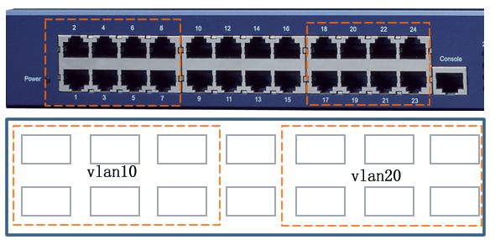
基于端口方式划分VLAN
根据交换机端口划分VLAN，这是目前定义VLAN最广泛、最简单有效的方法
交换机端口划分成不同端口集合（即它们具有相同VLAN ID），而无论交换机端口上连接着什么设备
VLAN从逻辑上把一个LAN按照交换机的端口划分成3个VLAN（VLAN 10、VLAN 20和默认的VLAN 1），端系统则被分割成独立的逻辑子网

Slide 17
讨论
用什么方法来验证一台交换机上的两个VLAN是否配置成功？

Slide 18
VLAN
基于端口方式划分VLAN
  vlan 10
  name floor1
  no vlan 10
  switchport access vlan vlan-id
  switchport mode access
  interface fastethernet 0/5
  interface range fa0/1, fa0/3, fa0/5
  interface range fa0/10-20

Slide 19
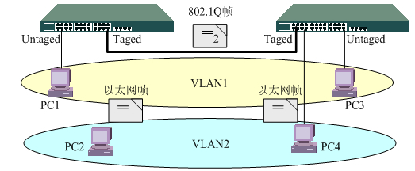
配置连接跨越多台交换机的VLAN
在实践中，有时多个VLAN可能要跨越多台交换机实现，这时可使用交换机的干道（Trunk）技术，跨交换机实现VLAN
配置成Trunk模式的这些交换机端口不隶属于某个VLAN了，而是用于承载所有VLAN之间的数据帧
Untagged
Tagged
Tagged
Untagged

Slide 20
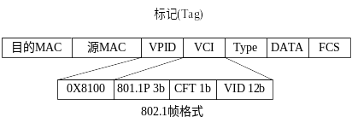
802.1Q协议：同一VLAN跨交换机桥接
使用4字节的标记首部来定义标记（tag）：2字节VPID（VLAN Protocol Identifier）和2字节VCI（VLAN Control Information）
基于802.1Q tag VLAN用VID来划分不同VLAN，当数据帧通过交换机的时候，交换机根据数据帧中tag的VID信息，来识别它们所在的VLAN，使所有属于该VLAN的数据帧，都限制在该VLAN中传输

Slide 21
Vlan Trunk
switchport mode {access | trunk}
  port link-type {access | trunk | hybrid } （H3C）
vlan 1~4094
P94
conf t
int fa 0/1
switchport mode trunk
end
sh vlan

Slide 22
配置MAC地址绑定功能-1
端口与主机MAC地址绑定
conf ter
int fa 0/5
switchport mode access
switchport port-security max 1
switchport port-security violation shutdown
switchport port-security mac-address 00a0.b0c0.d0e0
end

Slide 23
配置MAC地址绑定功能-2
主机IP地址与MAC地址绑定（L3 switch）
conf t
arp 192.9.201.2 00a0.b0c0.d0e1 arpa
arp 192.9.201.3 00a0.b0c0.d0e1 arpa
arp x.x.x.x 0000.0000.0000 arpa
----------------------------------------------------------
int fa 0/5
ip access-group 6 in
exit
access-list 6 permit 192.9.201.2

Slide 24
配置广播抑制
config terminal
interface fa 0/5
storm-control broadcast level 35.5
end
show storm-control fa 0/5

Slide 25
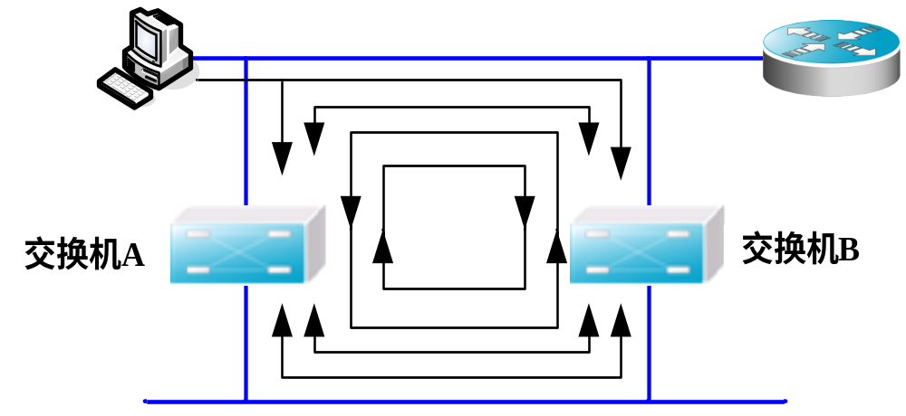
链路环路的不良后果
为提高网络连接可靠性或因网络铺设的无序，局域网中有时会出现链路环路
会引发诸如广播风暴、多重帧复制以及MAC地址表的不稳定性等严重后果
  导致广播帧的不断增长，形成广播风暴，迅速导致网的络拥塞

Slide 26
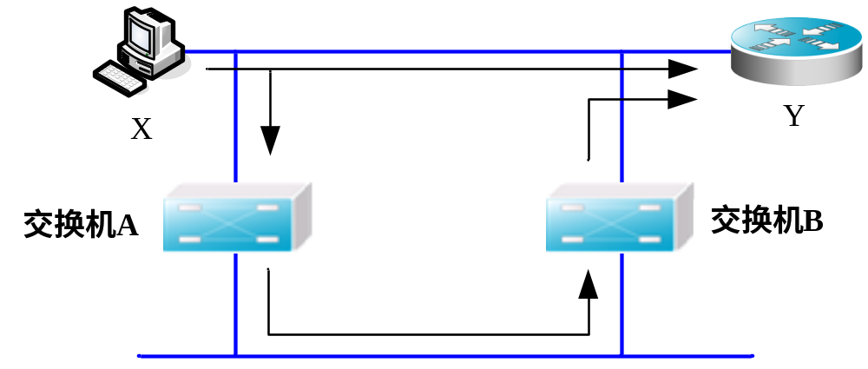
链路环路的不良后果
多重帧的复制的情况

Slide 27
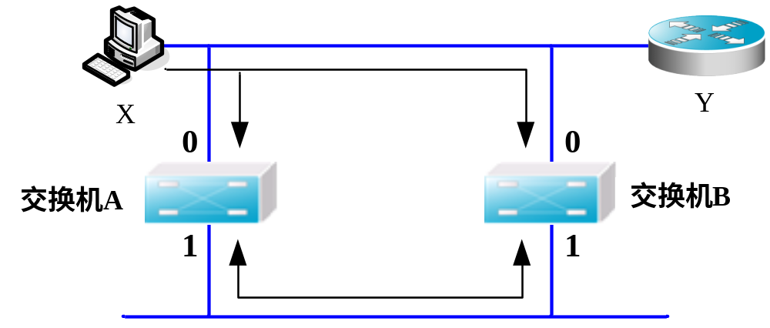
链路环路的不良后果
MAC表不稳定的情况

Slide 28
生成树协议STP：解决冗余链路
STP由美国数字设备公司（DEC）开发，IEEE 802.1D标准
主要思想：
  当网络中存在备份链路时，只允许主链路激活，如果主链路失效，备份链路才会被打开
STP协议的本质
  利用图论中的生成树算法，在网络的物理结构没有改变的情况下，而在逻辑上切断环路，阻塞某些交换机端口，以解决环路所造成的严重后果

Slide 29
交换机STP功能
发现环路的存在
冗余链路中的一个设为主链路，其他设为备用链路
只通过主链路交换流量
定期检查链路的状况
如果主链路发生故障，将流量切换到备用链路
交换机默认关闭了STP协议，需要用交换机的“STP”命令来明确开启交换机的STP功能

Slide 30
配置P97
spanning-tree mode mst !(可以是pvst,mst,rapid-pvst)
Int fa0/5
spanning-tree link-type point-to-point
end
spanning-tree vlan vlan-id root primary [diameter net-diameter [hello-time seconds] ]

Slide 31
要点
  熟悉并初步配置交换机
  配置交换机的基本功能
  配置交换机SNMP管理
  配置二层交换机VLAN功能
  配置MAC地址绑定功能
  配置交换机广播抑制功能
  配置交换机的生成树功能
  配置交换机端口聚合功能
  配置三层交换机
  交换机间的连接
  网络工程案例教学

Slide 32
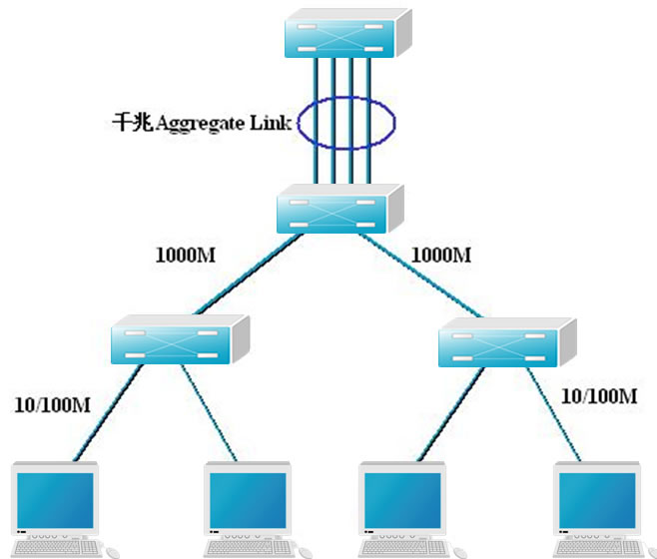
用交换机端口聚合功能提高网络性能
在“2.3.2二层交换机工作原理”中讲过，简单地采用交换机替代集线器
可以通过链路聚合技术（也称端口聚合）将多条链路的能力捆绑到一起，从而大大增强了用户访问服务器的速度定能提高网络性能

Slide 33
IEEE802.3ad LACP
链路聚合控制协议定义了将两条以上以太网链路组合起来为高带宽网络连接实现负载共享、负载平衡以及提供更好的弹性的能力
在交换机上把多个物理端口的链路捆绑在一起，形成单一的逻辑连接，这个逻辑连接就被称为聚合端口（Aggregate port）
减少了来自主干网络带宽的压力，在点到点链路上提供了固有的、自动的冗余性
聚合端口能根据报文的MAC地址或IP地址进行流量平衡

Slide 34
聚合端口注意事项
交换机最大聚合端口数是有限制的，如思科交换机最大聚合端口数是8）
聚合的端口的速度必须一致，聚合的端口必须属于同一个VLAN（如果有的话）
聚合的端口使用的传输介质相同，聚合的端口必须属于网络的同一层次，并与聚合端口也要在同一层次
配置后的聚合端口可以像普通的端口一样接受管理和使用

Slide 35
配置聚合端口
interface interface-id
switchport mode {access | trunk}
switchport access vlan vlan-id
channel-group channel-group-number mode {auto [non-silent] | desirable [non-silent] | on} | {active | passive}
负载均衡
Port-channel load-balance {dst-ip | dst-mac | src-dst-ip | src-dst-mac | src-ip | src-mac}

Slide 36
要点
  熟悉并初步配置交换机
  配置交换机的基本功能
  配置交换机SNMP管理
  配置二层交换机VLAN功能
  配置MAC地址绑定功能
  配置交换机广播抑制功能
  配置交换机的生成树功能
  配置交换机端口聚合功能
  配置三层交换机
  交换机间的连接
  网络工程案例教学

Slide 37
三层交换机的特点
能实现同一场点不同子网之间的信息高速传输，同时具二层交换机和三层路由器的优点
三层交换机工作的过程
  在二层交换机组成的网络中，用VLAN技术能够隔离网络流量，但不同的VLAN间是不能相互通信的
  如要实现VLAN间的通信，则必须借助于三层交换机的路由功能（可用路由器）
  用三层交换机实现VLAN间路由，可以通过开启三层交换机SVI接口方法实现

Slide 38
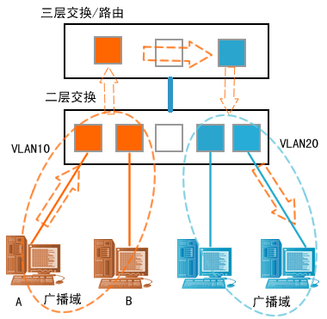
先在三层交换机上创建各个VLAN的虚拟接口SVI（Switch Virtual Interface），并设置IP地址
将所有VLAN连接的工作站主机的网关指向该SVI的IP地址即可

Slide 39
config ter
int vlan 10
ip address 192.168.1.10 255.255.255.0
no shutdown
P102
no switchport

Slide 40
要点
  熟悉并初步配置交换机
  配置交换机的基本功能
  配置二层交换机VLAN功能
  配置交换机的生成树功能
  配置交换机端口聚合功能
  配置三层交换机
  交换机间的连接
  网络工程案例教学
☞

Slide 41
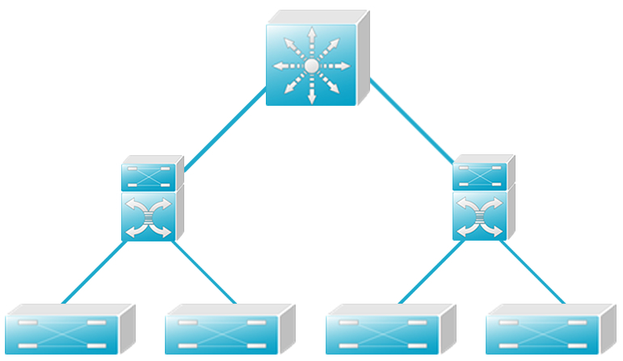
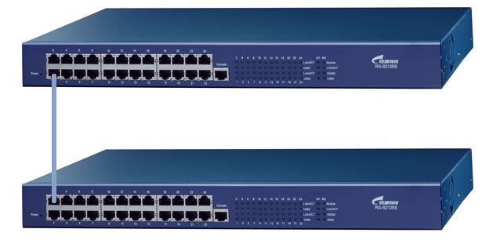
交换机级联
指在两台交换机的普通端口（如RJ-45端口）之间连接网线（RJ-45网线），将交换机连接在一起，实现相互之间的通信
可解决一台交换机端口数量不足的问题，也能够延伸网络的覆盖范围

Slide 42
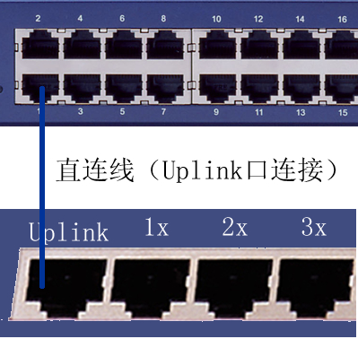
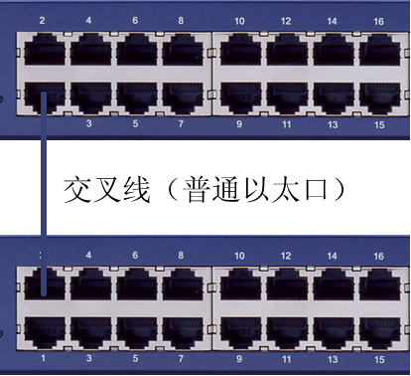
级联的方式
通过普通端口级联
级联端口的级联

Slide 43
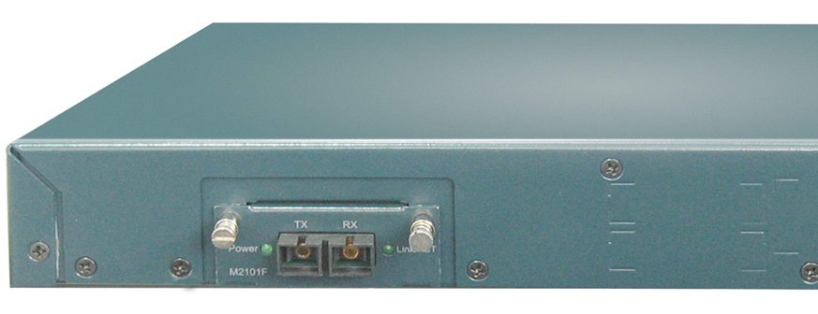

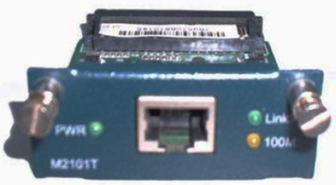
交换机堆叠
堆叠是把交换机的背板带宽通过专用模块聚集在一起，这使堆叠交换机的总背板带宽是几台堆叠交换机的背板带宽之和，从而使得堆叠交换机集合能够作为一个整体进行管理
不是所有的交换机都可以堆叠，只有可管理的、模块化的特定交换机才具有堆叠管理功能

Slide 44
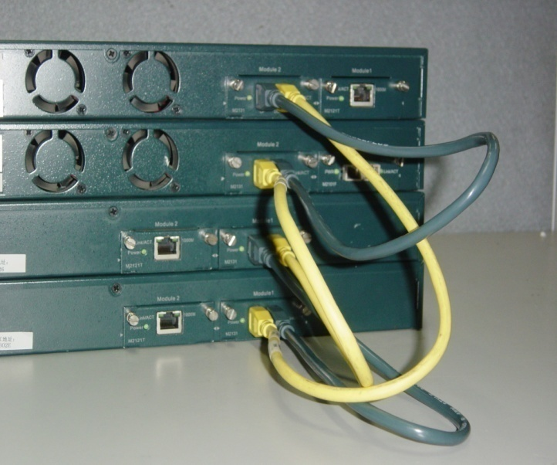
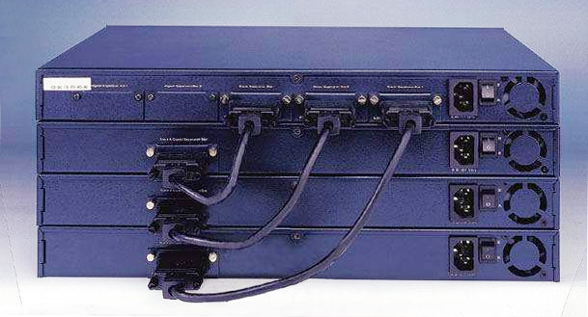
两种堆叠模式
菊花链式堆叠是一种基于级联结构的堆叠技术，通过堆叠端口或模块首尾相联
星型堆叠技术需要堆叠中心，所有的堆叠主机都通过专用的高速堆叠端口，也可以是通用的高速端口，上行到统一的堆叠中心

Slide 45
要点
  熟悉并初步配置交换机
  配置交换机的基本功能
  配置交换机SNMP管理
  配置二层交换机VLAN功能
  配置MAC地址绑定功能
  配置交换机广播抑制功能
  配置交换机的生成树功能
  配置交换机端口聚合功能
  配置三层交换机
  交换机间的连接
  网络工程案例教学
☞

Slide 46
跨交换机划分虚拟局域网
案例教学要求：掌握跨交换机配置虚拟局域网的方法。
案例教学环境：PC 机3台，支持VLAN的二层交换机两台，RJ-45双绞线若干。
设计要点：使位于同一个VLAN中的两台计算机能够跨交换机通信，不同的VLAN之间的计算机不能通信。

Slide 47
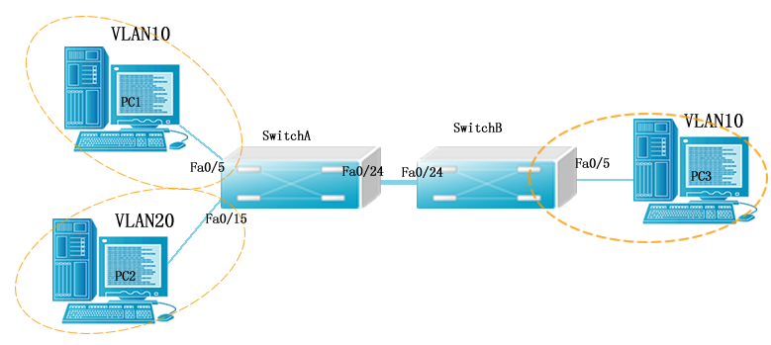
某大学教学楼和行政楼场景
教师办公室分布在二座不同大楼上，需要采用虚拟局域网技术，以使二座大楼中不同部门之间的网络互相隔离，同时保证处于不同大楼的教师用户能够互相通信
现设计需要设置20个不同的VLAN，其中教师所在的虚拟局域网是VLAN10，跨越在位于两座不同大楼的交换机上

Slide 48
配置步骤
先做出设计文档，连接时注意按设计端口名称进行，否则会产生问题。交换机配置前，必须先进行初始化，清除原有的配置参数
配置交换机VLAN A。在交换机SwitchA上创建VLAN 10，并将0/5端口划分到VLAN 10中
配置交换机VLAN B。在交换机SwitchB上创建VLAN 10，并将0/5端口划分到VLAN 10中

Slide 49
配置步骤
测试连通性
将SwitchA与SwitchB相联的端口定义为tag vlan模式
将SwitchB与SwitchA相联的端口（假设为Fa0/24）定义为tag vlan模式

Slide 50
作业 P116 1~18,20
如果设备物理上没有问题，但通过控制台端口不能正常登录交换机，可能的原因是：
  超级终端端口速率设置为9600;
  超级终端端口速率为57600;
  配置线缆的线序为568B-568B;
  没有正确连接到COM端口上
一径 IEEE802.1d定义了生成树协议STP，将整个网络路由定义为？
  二叉树结构;
  无回路的树型结构;
  有回路的树型结构;
  环形结构

